Slide 1
학교 간 플러스 교육
과목명: 데이터베이스 프로그래밍
발표자: 부산고교 강현승 (20102)
작성일자: 2019-11-16

Slide 2
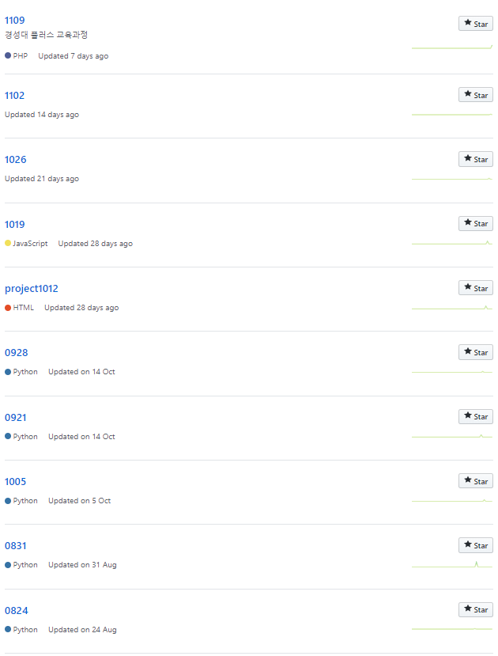
GitHub 저장소
계정: khskeb05131
당해 계정 리포지토리의 수
10개

Slide 3
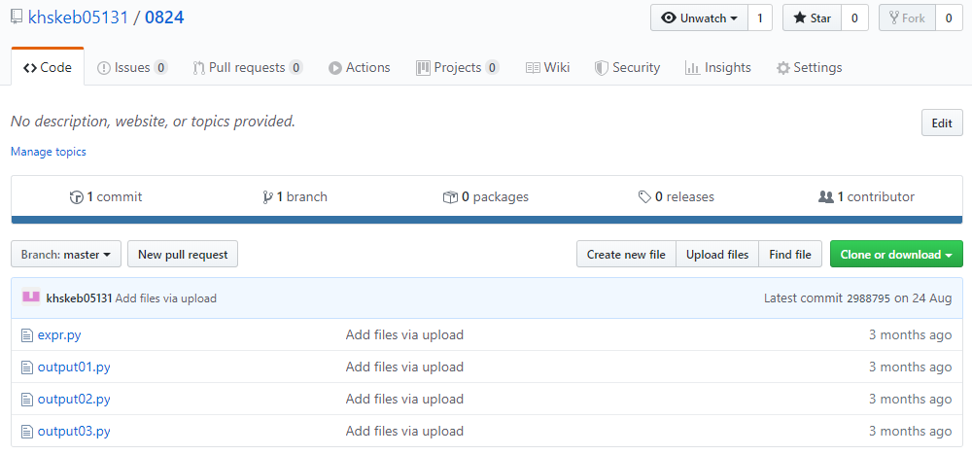
08월 24일 자 과제내용
./ (4)

Slide 4
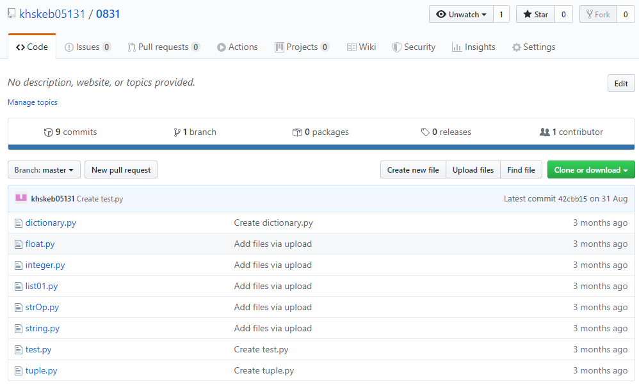
08월 31일 자 과제내용
./ (8)

Slide 5
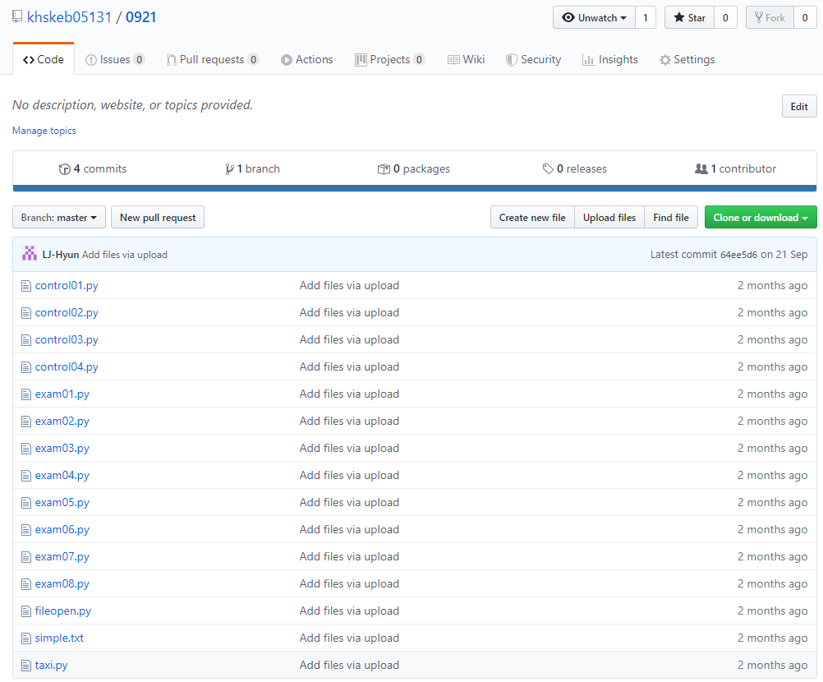
09월 21일 자 과제내용
./ (15)

Slide 6
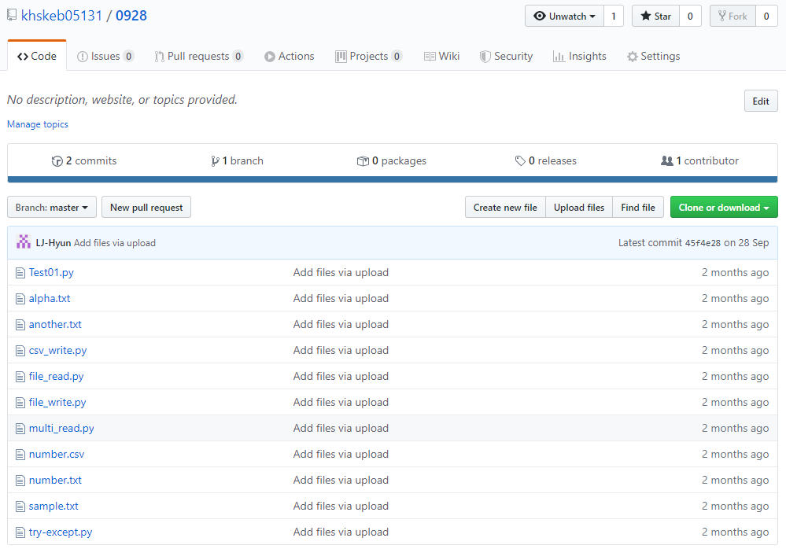
09월 28일 자 과제내용
./ (11)

Slide 7
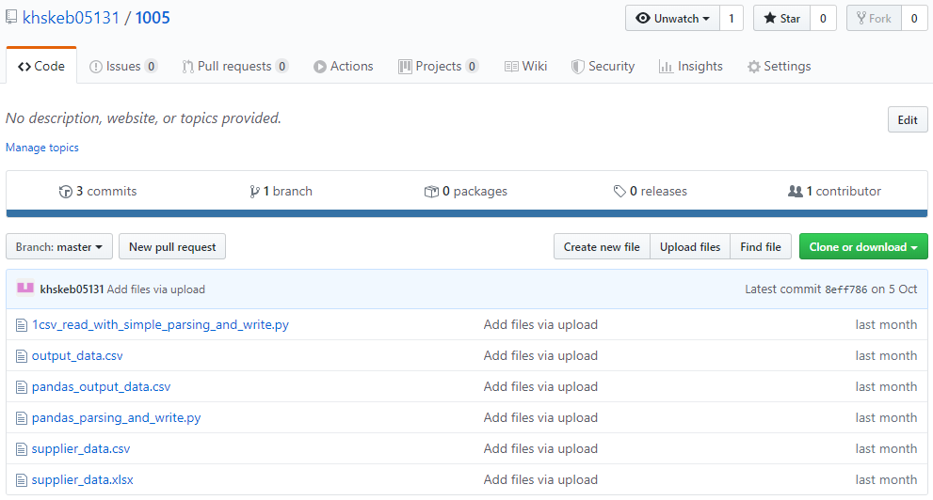
10월 05일 자 과제내용
./ (6)

Slide 8
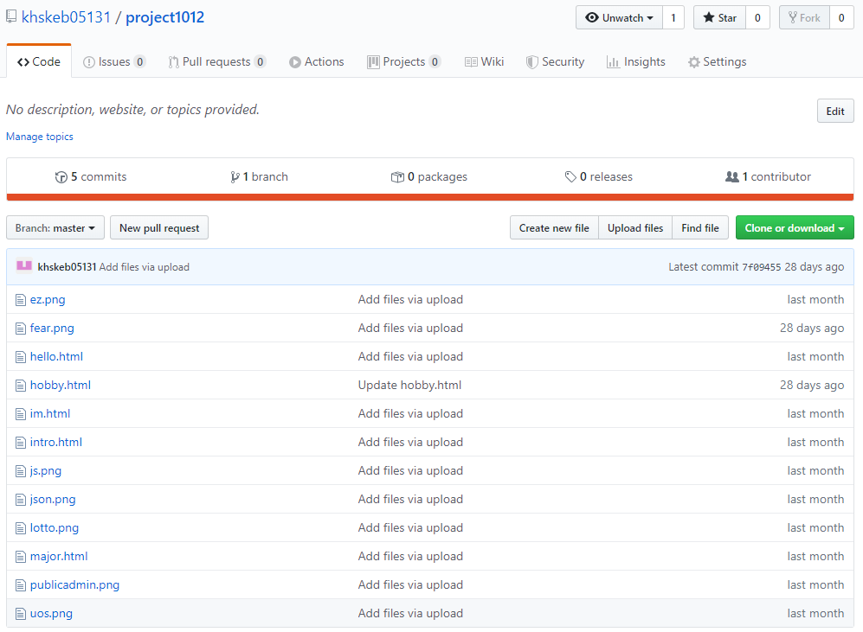
10월 12일 자 과제내용
./ (12)

Slide 9
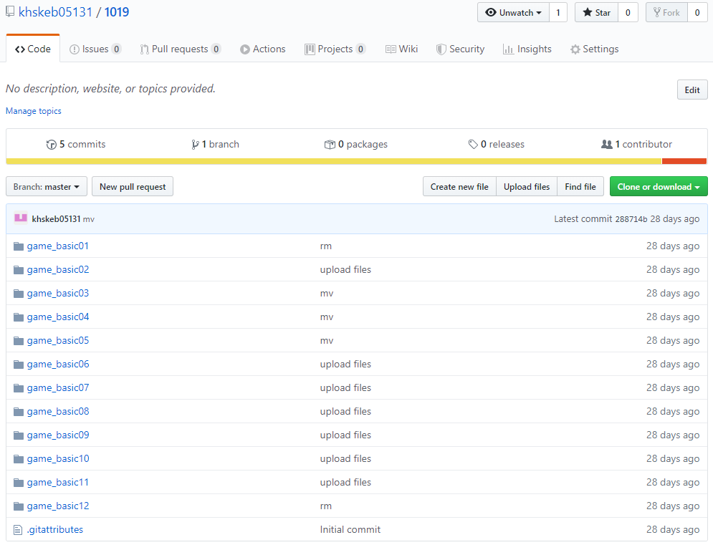
10월 19일 자 과제내용
./ 폴더의 개수: 12개
./game_basic?? (6)
./game_basic??/img (3)
파일의 총계 (108)
??의 자리에 정수를 순번따라 기입.

Slide 10
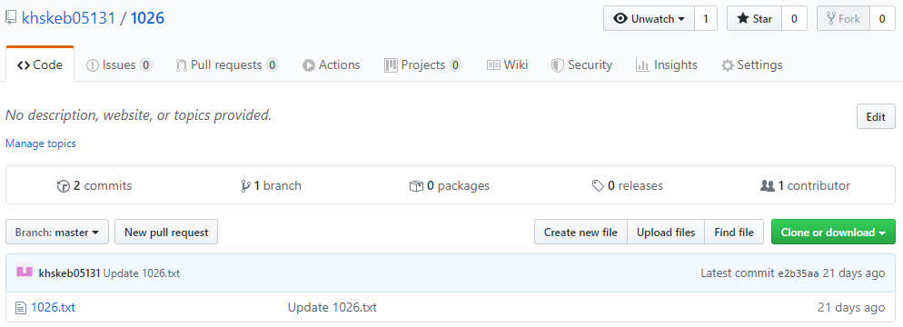
10월 26일 자 과제내용
파일의 개수: 1개

Slide 11
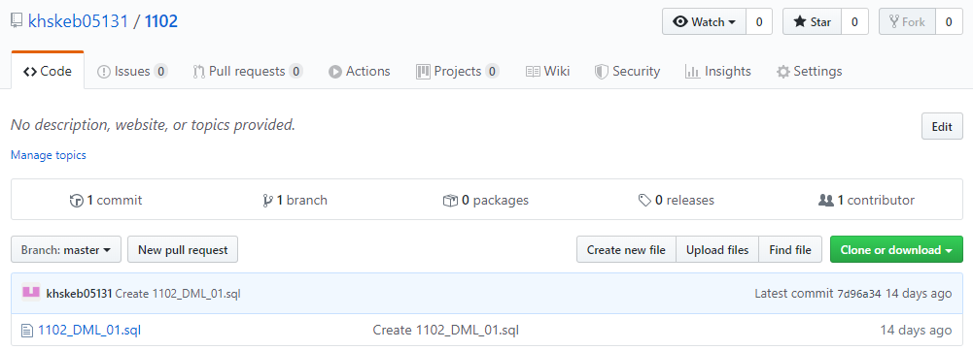
11월 02일 자 과제내용
파일의 개수: 1개

Slide 12
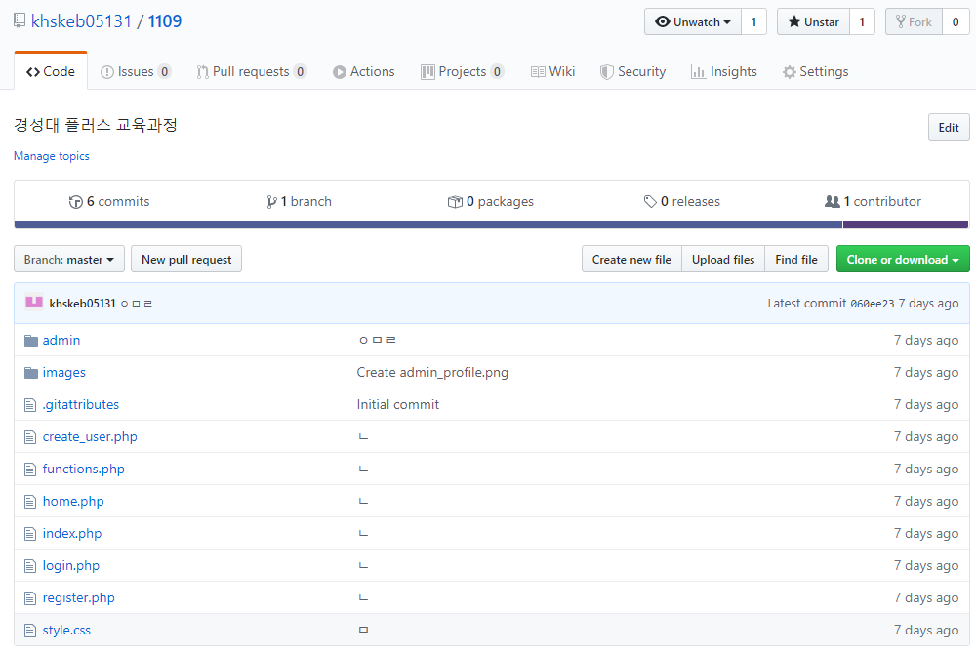
11월 09일 자 과제내용
./ (8)
./ 폴더의 수 (2)
./admin (7)
./images (2)
파일의 개수 계 (17)

Slide 13
각 일자 별 과제의 파일 및 폴더 수 총계
~/khskeb05131
디렉토리의 수 (14)
파일의 수 (183)

Slide 14
마침.
이용폰트: 중앙그룹 중앙서체 (개인의 목적으로 허락)

